Slide 1
Fernando Alemanno A COSA SERVE LA BIOCHIMICA 2ª Edizione (applicata all’Anestesia, Rianimazione, Terapia Intensiva… e non solo)

Slide 2
Prefazione della seconda edizione
Questa nuova edizione, oltre all’inserimento di tre nuovi capitoli sugli Antibiotici, sugli Ipnotici e sugli Adiuvanti perineurali, vede la modifica e l’ampliamento di altri.

Slide 3
ANTIBIOTICI
Vengono descritti i meccanismi e i siti d’azione, delle varie categorie di antibiotici; nell’ambito di queste vengono riportate le formule e, per quanto possibile, analizzate per capirne le differenze.

Slide 4
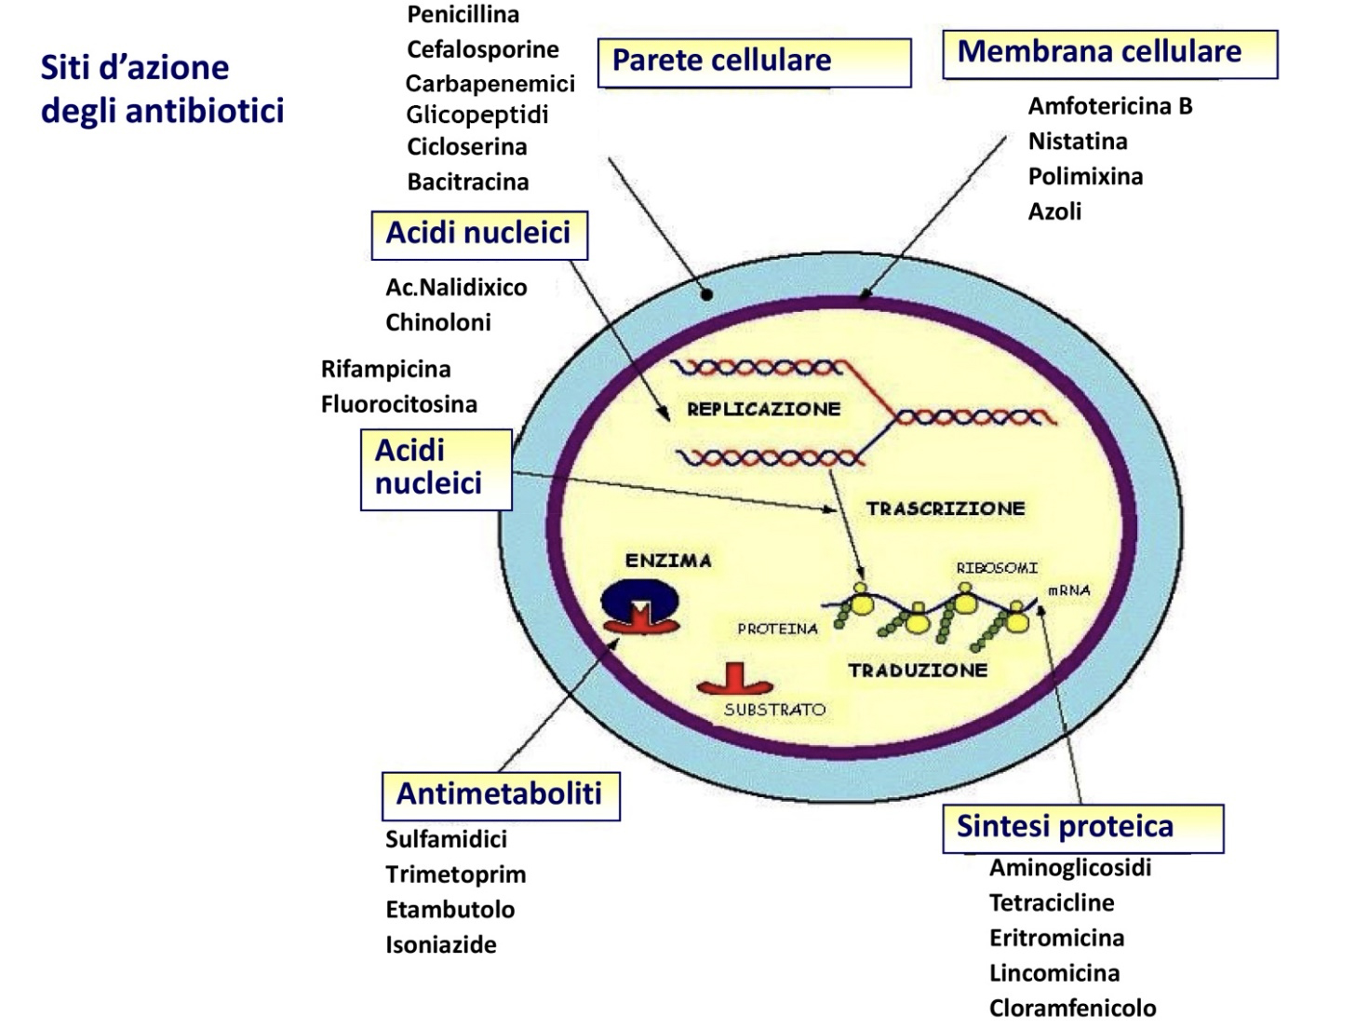
Siti d’azione degli antibiotici

Slide 5
Ipnotici
Un capitolo sugli ipnotici non poteva mancare in un libro rivolto ad Anestesisti e Intensivisti.
Oltre ai barbiturici e al propofol, vengono trattate le benzodiazepine.
In Anestesia lo scopo è intuitivo; in Terapia Intensiva, oltre a far sopportare meglio procedure invasive (es. respiratore), inducono col sonno la via dei pentosi che è la via delle sintesi, anche riparatrice dei danni subiti.

Slide 6
Adiuvanti perineurali per prolungare l’analgesia postoperatoria
Un catetere perineurale, con l’infusione continua o “a domanda” di anestetico locale, costituisce la soluzione più appropriata.
Ma non tutti gli anestesisti sono disposti a dimettere un paziente con un catetere perineurale ancora inserito.

Slide 7
Adiuvanti perineurali per prolungare l’analgesia postoperatoria
Gli adiuvanti perineurali utilizzati sono molteplici. Si va dall’ epinefrina, al bicarbonato, agli alfa-2 agonisti, al tramadolo sino ai più potenti oppiacei (morfina, meperidina, fentanil, alfentanil, sufentanil), questi ultimi con risultati deludenti, con la sola eccezione della buprenorfina. Infine un’ultima novità: l’uso della Tiamina a dosi vitaminiche.

Slide 8
Altri capitoli sono stati modificati
L’appendice sul Surfattante polmonare, con la descrizione della sua composizione e delle variazioni di produzione, in funzione della FiO₂ e della pressione intratoracica media, ha preso dignità di vero e proprio capitolo (Cap. 8).

Slide 9
L’introduzione del 1° Capitolo: Enzimi e Coenzimi fa subito intuire l’impianto del libro
Se le reazioni chimiche che caratterizzano la vita sulla terra fossero frutto del caso, la velocità di alcune sarebbe così lenta da rendere impossibili alcune reazioni fisiologiche fondamentali, quali ad esempio la lotta o la fuga. Per tale motivo quasi tutte le reazioni chimiche, anche talvolta le più semplici, sono state velocizzate abbinando un acceleratore, un catalizzatore proteico dotato di una grossa massa molecolare, che già per la sua struttura prevedeva un’origine di sintesi biochimica avanzata. La vita si basa su due imprescindibili condizioni: l’autoreplicazione e la catalisi (Nelson e Cox).

Slide 10
A COSA SERVE LA BIOCHIMICA
I primi cinque capitoli: Enzimi e Coenzimi, Glicolisi anaerobica, Ciclo di Krebs, Ciclo Glutammato-GABA, via dei Pentosi, sono stati scritti in funzione dell’ Anestesia e Terapia Intensiva. Ad esempio nel ciclo di Krebs si spiega perché non iperventilare al di sotto di 25 mm Hg; onde evitare la mancata sintesi di acido ossalacetico (ac. Piruvico + CO₂), elemento chiave del ciclo.

Slide 11
Cap. 7 Edema cerebrale
Cito volentieri questo capitolo, rimasto invariato, come esempio di capitolo ben riuscito. Oltre a varie considerazioni sulla patogenesi, viene fatto il punto sulla corretta somministrazione del Mannitolo.

Slide 12
Edema cerebrale
Viene inoltre riportata un’interessante tecnica di infusione endocarotidea, previa incannulazione retrograda dell’ arteria temporale superficiale → carotide esterna → sino alla biforcazione con la comune. Questa via potrebbe essere utile anche in altre patologie per infondere farmaci, ad esempio farmaci antitumorali, corticosteroidi ecc., potendo in tal modo ridurne il dosaggio e così evitando o attenuando molti effetti collaterali.

Slide 13
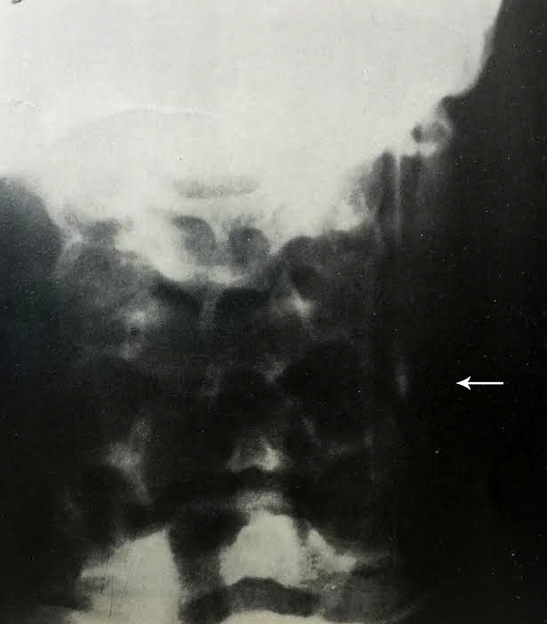

Slide 14
A COSA SERVE LA BIOCHIMICA
Gli altri capitoli molti di voi li conoscono già: Shock, Neuromediatori, Quando la mente non funziona bene (schizofrenia e depressione), Barriera emato-encefalica, Tiamina, Ossigeno- terapia Normobarica, Equilibrio Acido-Base, Ipotesi sulla Narcosi, Anestetici Locali. Sono stati rivisti e corretti.

Slide 15
Infine, Il Grande Disegno
Considerazioni sul Sistema Periodico degli elementi
La Fotosintesi
Il codice genetico, RNA, DNA

Slide 16
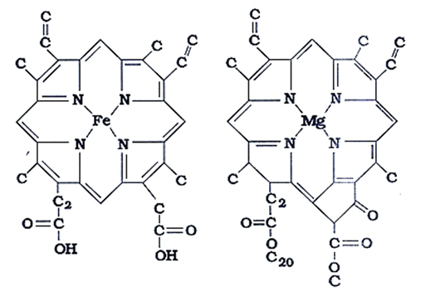
IL GRANDE DISEGNO
Viene messo in evidenza come le formule della clorofilla e dell’emoglobina siano quasi sovrapponibili, a parte l’atomo centrale Fe e MG

Slide 17
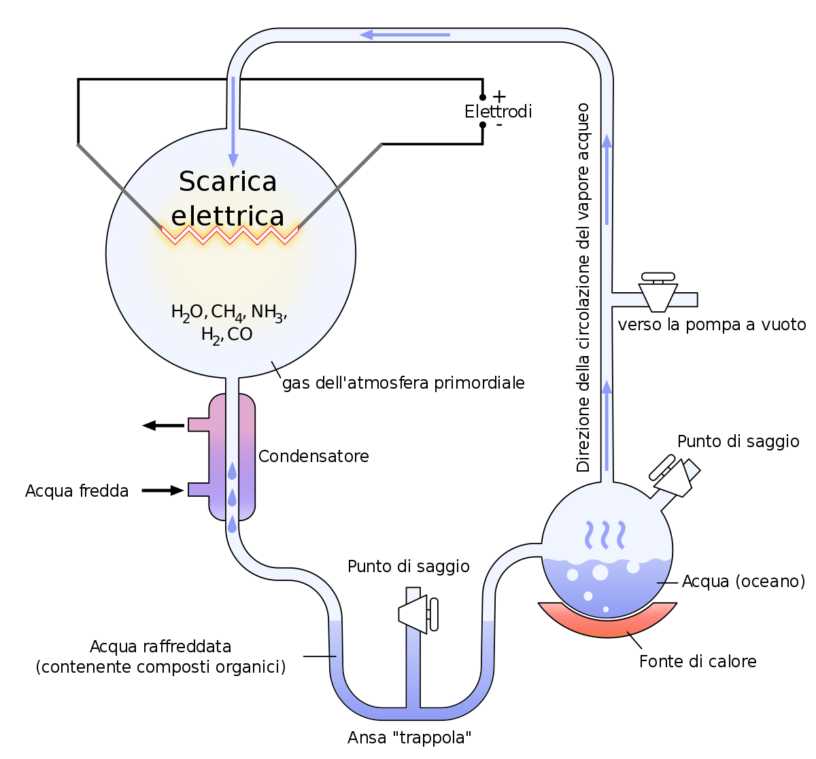
Non per caso: la macchina di Miller-Hurey

Slide 18
L’esperimento di Miller-Hurey
Partiva da una miscela di gas, quale si poteva ipotizzare esistesse nell’atmosfera terrestre 4 miliardi di anni fa: metano, ammoniaca, idrogeno, vapore acqueo ottenuto da acqua in ebollizione facendo passare delle scariche elettriche (l’equivalente dei fulmini primordiali), per ottenere la sintesi di vari composti organici. Furono sintetizzati molti amminoacidi, ma tutti in miscela racemica (50% D e 50% L). La vita sulla terra si basa su 20 amminoacidi, tutti della serie L.

Slide 19
A COSA SERVE LA BIOCHIMICA 2ª Edizione
Per concludere, questa seconda edizione di A COSA SERVE LA BIOCHIMICA induce spunti di riflessione nell’ambito di un arricchimento culturale, non solo legato all’aggiornamento, ma anche al ripescaggio mnemonico di vecchie nozioni scolastiche che col tempo si erano “appannate” e che, con l’esperienza professionale e col senno di poi, vengono messe a fuoco apparendo nella loro reale utilità (Enrico Polati).

